Slide 1
Arbeta med resultatet Umeå universitets Medarbetarundersökning 2024

Slide 2
Så arbetar vi med resultatet
Institutionens/enhetens/motsvarande handlingsplan bifogas VP senast 2024-12-18
Medarbetarundersökningen genomförs
Utskicksperiod: 2024 02 26 – 2024 03 15
Samverkan på LSG
Sammanställ prioriterade åtgärder i institutionens/enhetens/motsvarande handlingsplan för systematiskt arbetsmiljöarbete och aktiva åtgärder och återkoppla till närmaste chef och medarbetarna
Följ upp handlingsplanen löpande, exempelvis vid varje APT
Chef tar del av sitt resultat
2024 04 01 – 2024 05-31
Analys och reflektion av resultatet i ledningsgrupp, arbetsmiljögrupp eller motsvarande
Diskutera resultatet och arbeta fram prioriterade åtgärder genom grupparbete vid APT
Reflektion och presentation för medarbetare vid APT

Slide 3
Vad förväntas av mig som chef?
Läs - Ta del av ditt resultat.
Analysera och diskutera resultatet med din närmaste chef eller ledningsgrupp, samt HR, arbetsmiljögrupp (ledningsstöd för lika villkor, arbetsmiljöombud) eller motsvarande.
Ta hjälp av HR/arbetsmiljögruppen och planera en presentation till APT. Planera in minst tre datum att arbeta vidare med resultatet. Boka datum och lokal i god tid.
Möte 1 - Presentera resultatet för din institution/enhet/motsvarande. Beskriv processen framåt och syftet med den kommande workshopen.
Möte 2 - Workshop för att tillsammans arbeta fram prioriterade åtgärder på institutionen/enheten/motsvarande
Dokumentera - sammanställ prioriterade åtgärder i institutionens/enhetens/motsvarande handlingsplan för systematiskt arbetsmiljöarbete och aktiva åtgärder tillsammans med ledningsgruppen och arbetsmiljögruppen/motsvarande. Stäm av med närmaste chef.
Möte 3 - Återkoppla prioriterade åtgärder i handlingsplanen till medarbetarna.
Samverka handlingsplanen på LSG.
Bifoga handlingsplanen med VP. Följ upp handlingsplanen löpande, exempelvis vid varje APT.

Slide 4
Roller i efterarbetet
Chefens roll:
Ansvara för framtagandet och genomförandet av åtgärder för valt utvecklingsområde inom arbetsklimat.
Driva processen med arbetsklimat på institutionen/enheten/motsvarande samt ta fram ett eget utvecklingsområde på ledarskap med konkreta aktiviteter.
Medarbetarnas roll:
Aktivt bidra och vara delaktig i den efterföljande processen.
Arbetsmiljöombudets roll:
Diskussionspartner till chef vid planering, genomförande och framtagande av åtgärdsförslag.
Språkrör för medarbetarna.

Slide 5
Stöd från HR och ledningsstöd för lika villkor
- extra stöttning till chefer med låga värden
- support av resultatportalen
- extra analyser i resultatportalen
- nära bollplank för chefer i analys av resultatet och inför vidare presentation
- bistå vid planering, genomförande
- stöd vid gruppdiskussioner kring resultatet och framtagande av åtgärder till institutionens/enhetens /motsvarande handlingsplan för systematiskt arbetsmiljöarbete och aktiva åtgärder
- stöd och hjälp vid presentation av institutionens/enhetens/motsvarande resultat
- bistå med kunskap och verktyg kring arbetsmiljöarbete och aktiva åtgärder
- nära bollplank i diskussioner kring chefsutvecklingsinsatser

Slide 6
Viktiga frågeställningar vid analys av institutionens, enhetens, motsvarande resultat
Vilka mönster finns?
Var finns styrkorna?
Finns det utvecklingsområden?
Vilken fråga är viktigast att arbeta med på institutionen/enheten/motsvarande utifrån verksamhetens behov?
Du som chef äger ditt eget ledarskapsresultat, en chans för dig att jobba med ditt ledarskap.
Försök inte identifiera vem som har svarat vad.
Analysera – reagera – agera

Slide 7
Viktiga rekommendationer inför presentation av ditt resultat för din institution/enhet/motsvarande
Presentera resultatet neutralt, utan egna värderingar.
Fokusera på arbetsklimatet men visa även övriga områden.
Låt alla få skriva ner de styrkor och utvecklingsområden de ser under presentationen.
Skapa dialog/diskussion kring styrkor och utvecklingsområden på institutionen/enheten/motsvarande.
Fastna inte i diskussioner om frågors formulering.
Parkera sådant som inte går att påverka.
Var nyfiken och öppen.
Öppna upp för dialog – ställ öppna frågor.
- Hur skulle det kunna se ut?
- Kan du ge ett konkret exempel?
Kom inte med lösningar – även om du ser dem.
Visa att alla punkter är viktiga – men prioritera tillsammans vad som är viktigast att börja med.
Se resultatarbetet som en övning i ditt ledarskap.
Presentera nästa steg.

Slide 8
Förberedelser inför workshop
Ta del av ditt resultat, analysera och fundera över era styrkor och utvecklingsområden (dvs. höga & låga värden). Vilka områden ser du som prioriterade för din institution/enhet/motsvarande?
Bjud in till workshop god tid i förväg så att så många som möjligt kan delta.
Boka en lokal där ni kan sitta i grupper.
Förbered med godis/frukt/fika.
Se till att du har post-it lappar (rosa, gula, gröna) och pennor.
Om du tänker att det blir ont om tid kan du dela ut resultatet någon dag innan så dina medarbetare har möjlighet att titta igenom resultatet själva innan workshopen.
Gör några noteringar kring resultatet och ta gärna stöd av din chef, HR eller ledningsstöd för lika villkor för att få hjälp i analysarbetet.
Säkerställ att du förstår hur man tolkar resultatet och hur portalen fungerar innan workshopen.

Slide 9
Workshop

Slide 10
Agenda
Inledning
Presentation av medarbetarundersökningens resultat
Paus (10 min)
Gruppindelning
Beskrivning av grupparbete
Grupparbete
Paus (10 min)
Samling/Reflektion
Avslut – vad händer framåt?

Slide 11
Gruppindelning
Ca 5 personer i varje grupp.
Välj ut en person i varje grupp som ”Administratör”, som tar ansvar för att anteckna och samla in allas åsikter och en person ”Talare” som för talan för gruppen vid återsamlingen.

Slide 12
Beskrivning av grupparbete
Gå igenom resultatet – fokusera på området Arbetsklimat, påverka där ni kan.
Fokus Arbetsklimat – lägg energin på det som ni kan påverka – parkera övriga frågor.
Området Ledarskap hanteras i ett första skede av chef. Dela gärna med er av 1-2st Post it-lappar för förbättringsområden/styrkor. Dessa Post it-lappar samlas in i slutet av workshopen och blir en viktig del i ledarskapsutvecklingen för närmaste chef.
Området Organisation samt Vision hanteras främst på ledningsgruppsnivå. Dela gärna med er av 1-2st Post it-lappar för förbättringsområden/styrkor. Dessa Post it-lappar samlas in i slutet av workshopen och blir en viktig del i ledningsgruppens utvecklingsarbete.
Diskrimineringsfrågorna hanteras separat tillsammans med ledningsgrupp, arbetsmiljögrupp eller motsvarande. I detta arbete ska ledningsstöd för lika villkor bjudas in.
Infoga bild från ert resultat

Slide 13
Prioriterings-matris
Hög effekt | Genomför direkt! (Högsta prioritet) | Planera
Låg effekt | Avvakta | Undvik (Lägsta prioritet)
 | Enkelt att genomföra | Svårt att genomföra
Ta hjälp av prioriteringsmatrisen för att lättare sortera och prioritera bland olika åtgärdsförslag.
Frågor att ”parkera” (Det här är inte relevant nu, men bra att komma ihåg) | Till nästa nivå (Detta måste jag som chef ta upp med min närmaste chef)

Slide 14
Reflektera individuellt
Vilka är de tre viktigaste frågorna/områdena att utveckla (förbättringsområden) kopplat till arbetsklimat?
Vilka är de tre viktigaste frågorna/områdena att bevara (styrkor/positiva aspekter) kopplat till arbetsklimat?

Slide 15
Presentera och sortera
Varje person presenterar sina förslag till styrkor och förbättringar – detta dokumenteras av ”Administratören”. Använd gärna Post it-lapparna för att dokumentera.
När alla har gått igenom sina Post-it-lappar klustrar ni gemensamt frågorna/områdena som hör ihop med varandra fördelat på styrkor och förbättringar.
Förbättringar
Styrkor

Slide 16
Prioritera och diskutera
Fokusera på förbättringsområden.
Välj vilka frågor/områden som är viktigast för er att prioritera (1, 2, 3).
Diskutera: - Vad är bakgrunden till att detta inte fungerar så som vi önskar? - Vad vill vi uppnå genom att arbeta med detta? Målbild. - Vilka aktiviteter bör genomföras för att vi ska nå målen/utvecklas?
Dokumentera åtgärder i institutionens/enhetens/motsvarande handlingsplan för systematiskt arbetsmiljöarbete och aktiva åtgärder.

Slide 17
Reflektion
Respektive grupp presenterar kort vad de fokuserat på i sina gruppdiskussioner.
Hur gick det?
Vilka förbättringsområden har ni diskuterat?
Några andra reflektioner som ni vill dela med er av?

Slide 18
Handlingsplan till samverkan och VP
Efter workshop
Diskutera alla åtgärdsförslag och prioriteringar från workshopen med ledningsgruppen, arbetsmiljögruppen eller motsvarande.
De högst prioriterade åtgärderna som inte kan lösas direkt förs in i institutionens/enhetens/motsvarande handlingsplan för systematiskt arbetsmiljöarbete och aktiva åtgärder, som ni kan arbeta vidare med de kommande året/åren.
Handlingsplanen ska samverkas vid LSG och bifogas VP.

Slide 19
Exempel- Handlingsplan för systematiskt arbetsmiljöarbete och aktiva åtgärder, del 1
Identifierade risker och hinder | Analys av orsak till dessa risker och hinder | Låg risk | Medel risk | Hög risk
Exempel 1; Risk för stressrelaterad ohälsa | Otydligt vem som ansvarar för vissa arbetsuppgifter | ☐ | ☐ | x
Exempel 2; Risk för diskriminering utifrån funktionsnedsättning (aktiva åtgärder för arbetsgivare – arbetsförhållanden) | En person som är rullstolsburen kommer ej in i kopieringsrummet | ☐ | ☐ | x
Exempel 3; Risk för värk i nacke, axlar och rygg | Bänken i laboratoriet är för låg för långa personer | ☐ | x | ☐
Exempel 4; Risk för hotfulla situationer | Olåsta dörrar och lite personal i lokalen på eftermiddagarna gör att personal upplever sig utsatt om obehöriga besökare blir hotfulla | ☐ | x | ☐
Exempel

Slide 20
Exempel - Handlingsplan för systematiskt arbetsmiljöarbete och aktiva åtgärder, del 2
Ange prioriterade risker/hinder eller utvecklingsområden | Mål-vad ska uppnås? | Åtgärder-vad ska göras för att nå målen? | Ansvarig för åtgärd | Klart senast (datum)
Exempel 1; Risk för stressrelaterad ohälsa pga av otydliga ansvarsområden | Minska upplevelse av stress | Genomföra Prevents OSA-enkät. Tydliggöra ansvarområden bland medarbetarna. Genomföra en ny mätning av OSA-enkät om 6 månader för uppföljning. | Chef med stöd av HR och arbetsmiljöombud | 2023-06-30
Exempel 2; Risk för diskriminering utifrån funktionsnedsättning (aktiva åtgärder för arbetsgivare – arbetsförhållanden) pga för trångt kopieringsrum | Alla behöriga medarbetare och studenter ska ha tillgång till kopiatorrummet | Felanmälan till husägarna (Akademiska hus). Uppföljning löpande i samband med APT | Chef med stöd av HR och arbetsmiljöombud | 2023-06-30
Exempel 3; Risk för värk i nacke, axlar och rygg pga för låg bänk i labbet | Bänken i labbet ska vara anpassad för alla behöriga medarbetare och studenter | Inköp av höj- och sänkbar bänk i labbet. Uppföljning i samband med APT. | Chef med stöd av HR och arbetsmiljöombud | 2023-12-31
Exempel 4; Risk för hotfulla situationer pga olåsta dörrar och lite personal | All behörig personal ska känna sig trygga vid ensamarbete | Dörrar låses kl 15 alla dagar. Besökare uppmanas att boka tid med den person som de ska träffa. Uppföljning i samband med APT. | Chef med stöd av HR och arbetsmiljöombud | 2022-10-28
Exempel
Välj ut de risker eller utvecklingsområden (från undersökning och analys på föregående sida) ni valt att prioritera detta år.

Slide 21
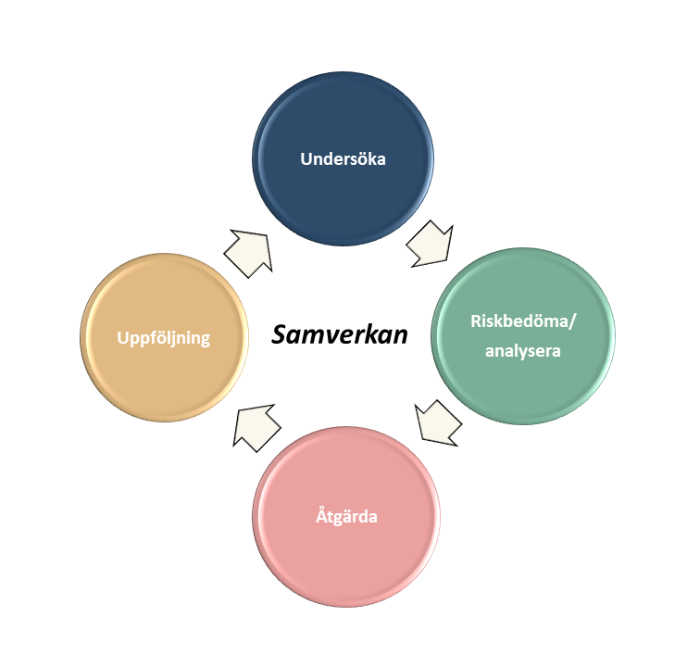
Kontinuerlig uppföljning
Följ upp åtgärder under det kommande året/åren:
Har vi nått målen/genomfört åtgärderna? ​
Varför/varför inte?​
Vad blir nästa steg? ​
Behöver någon aktivitet revideras, förtydligas eller ändras?​
Uppföljningarna ska dokumenteras​ i handlingsplanen.
Regelbundet ställningstagande:​
Upplever vi att aktiviteterna bidrar till önskad effekt på valt utvecklingsområde? Om inte, vad kan vi göra annorlunda?​
När en åtgärd har fått önskad effekt, kan nästa åtgärd i prioriteringsordningen påbörjas.

